Slide 1
“九说”活动宣讲
活动时间：2021.10.15
承办部门：国际交流处、实验实训中心

Slide 2
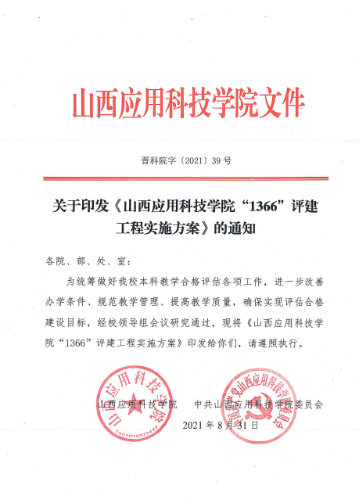
山西应用科技学院“1366”评建工程实施方案
为深入学习贯彻习近平总书记关于教育的重要论述，落实中共中央、国务院印发的《深化新时代教育评价改革总体方案》，科学遵循高等教育规律，聚焦本科教育教学质量，扎实做好我校各项评建工作，特制定“1366”评建工程实施方案。

Slide 3
一、总体思路
进一步学习领会教育部关于普通高等学校本科教学工作合格评估系列文件，按照“以评促建、以评促改、以评促管、评建结合、重在建设” 的方针， 结合我校实际， 启动实施“1366”评建工程，即：按照“一个目标”“三个阶段”“六个达标”“六个到位”开展评建工作，统筹完成各阶段评建任务，确保顺利达到评估合格目标。

Slide 4
二、总体目标
经过努力，确保我校顺利通过本科教学工作合格评估，实现“一个深化、两个突出、三个基本、四个促进”。即深化应用型高校建设、构建完善内部质量保障体系，形成不断提高教学质量的长效机制；突出服务山西经济社会发展，突出培养应用型人才的办学定位；实现“办学条件达到基本标准，教学管理实现基本规范，教学质量得到基本保证”；促进办学经费逐年增加、办学条件不断改善、教学管理更加规范、教学质量持续提高。
三、评建方案
“1366”评建工程实施周期为2021 年9 月至2022 年10月。总体分为整改阶段、达标阶段、百日冲刺三个阶段。主要涵盖自查自建、自评自改、量化指标达标、内涵要求达标、预评冲刺、迎评准备六个环节。

Slide 5
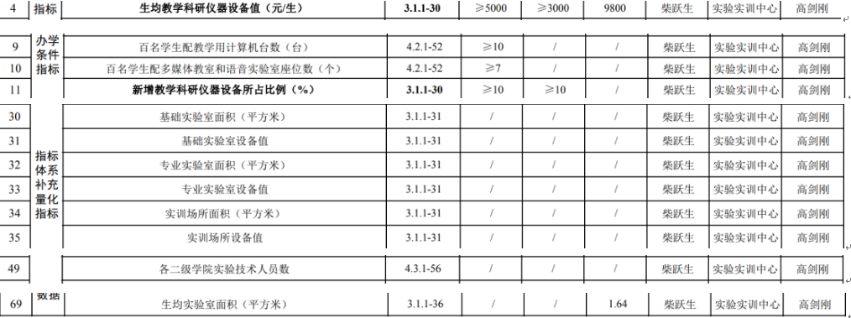
对标对表
国际交流处
实验实训中心

Slide 6
01
02
国际交流
实验实训

Slide 7
01
国际交流处
目录
国际化意义
开放办学历史
学校国际交流现状
国际化建设目标
工作计划

Slide 8
01
国际化意义

Slide 10
一、国际化意义
教育对外开放是教育现代化的鲜明特征和重要推动力。中国高等教育已经将国际化办学理念融入学科建设、专业建设、教学模式、课程体系、管理制度等多个方面。因此，高校必须秉持“以学生为中心”的教育理念，不断完善学生国际化知识结构体系，培养学生的国际化和跨文化能力，将学生打造成为创新型复合型高素质人才。

Slide 11
一、国际化意义
教育对外开放是教育现代化的鲜明特征和重要推动力。中国高等教育已经将国际化办学理念融入学科建设、专业建设、教学模式、课程体系、管理制度等多个方面。因此，地方高校必须秉持“以学生为中心”的教育理念，不断完善学生国际化知识结构体系，培养学生的国际化和跨文化能力，将学生打造成为创新型复合型高素质人才。
作为我国高等教育的重要组成部分，民办高等教育的国际化对于民办高校补充办学资源，改善教育环境，提高教育运行能力都具有重要的意义。各民办高校都在积极抓住国际化的契机，通过国际交流与合作提升办学水平，提高办学质量，强化学校的内涵建设与品牌建设。像我们这样的学校，要有质的飞跃就必须走开放式的发展道路。这是使命所使，也是发展所需要。

Slide 12
一、国际化意义
对在座的各位来说，走出去亦是意义重大。中国特色社会主义进入新时代，赋予了大学人才培养新使命、新任务。新时代的人才需要具有国际视野、熟悉国际规则和标准，外语娴熟，具有较强国际交往能力，特别是跨文化交往能力。

Slide 13
02
开放办学历史

Slide 14
二、开放办学历史
我校自建校以来一直高度重视国际化建设。学校长期以来实施开放办学，积极开展国际间的教育、科技、文化交流与合作。我校积极邀请海外专家、学者来校讲学、交流和访问考察。学校旨在以更加广阔的视野、更加开放的姿态、更加坚实的步伐，将我校打造成文化氛围浓郁、综合实力雄厚、社会影响广泛的一流民办高校。

Slide 15
二、开放办学历史
自1990年起，我校就与德国罗廷根大学建立校际交流与合作关系。
1998年4月8日，英国皇家音乐学院伦敦交响乐团名誉指挥毕佐鹏先生应邀来学校作学术报告，并受聘为学校音乐系名誉教授。
1999年12月25日，德国罗廷根大学代表来校考察，并同学院董事长宋兴航在学生留学、人才培养等方面进行了亲切交谈。
2001年9月23日，新西兰塔纳拉基科学院及斯波特·沃的高级学校一行九人参观访问学校，并举行缔结学校意向签字仪式，为学校走向世界迈出可喜的一步。
2018年11月，学校正式加入高校艺术学科师生海外学习计划（Arts Abroad Project，简称AAP）项目，成为该项目的成员院校；11月26日，学校与马来西亚世纪大学在图书馆六层会议室举行项目合作签约仪式，双方将在本科交换生和3.5+0.5+1.5本升硕项目上开展合作。
2019年3月22日，新西兰国家西部理工学院首席执行官John SNOOK、中国联络部部长兼翻译Kingsley WANG来校访问交流；11月13日，学校与新西兰UUNZ学院合作备忘录签署仪式在UUNZ学院举行。新西兰UNNZ学院院长陈金明教授，学校校长宋兴航教授出席签约仪式。
2021年6月3日，我校与新西兰西部理工学院举行合作办学第一次推进会；8月1日泰国格乐大学山西服务中心一行来校访问。

Slide 16
二、开放办学历史
校领导曾组织召开过国际教育交流与合作专题会议，宋校长就学校国际交流工作进行了专题讲话。宋校长指出，我校与国外高校的合作至关重要，对外合作交流活动应坚持“立足山西，面向全国，走向世界，开拓未来”的宏观目标，高校理应拓展视野、对外交流、为师生提供发展平台。我们应将这一目标落实到我校国际合作交流的具体实践中。

Slide 17
03
学校国际交流合作现状

Slide 18
一、 建立合作关系
“十三五”期间，我校对外办学的开放性逐步加快。学校已与新西兰国家西部理工学校、新西兰UUNZ学校、马来西亚世纪大学、加拿大卡普顿大学，英国德蒙福特大学、中国教育国际交流协会AAP项目办公室等建立了长期稳定的战略合作关系，致力于开展学生交换学习、学分互认，短期访学、联合培养、海外实习、专升本、本升硕及硕博连读等合作交流项目，为学生提供了多元化、多渠道、多层次的海外学习交流平台。

Slide 20
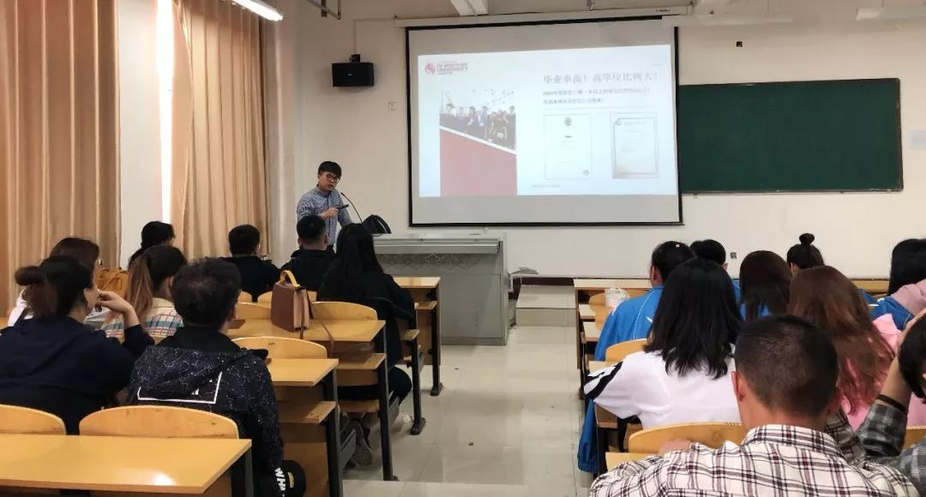
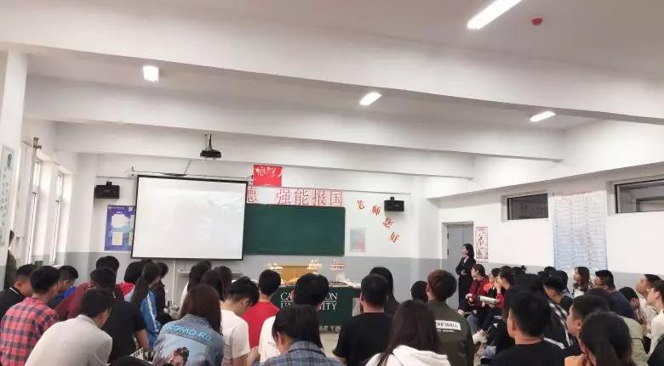
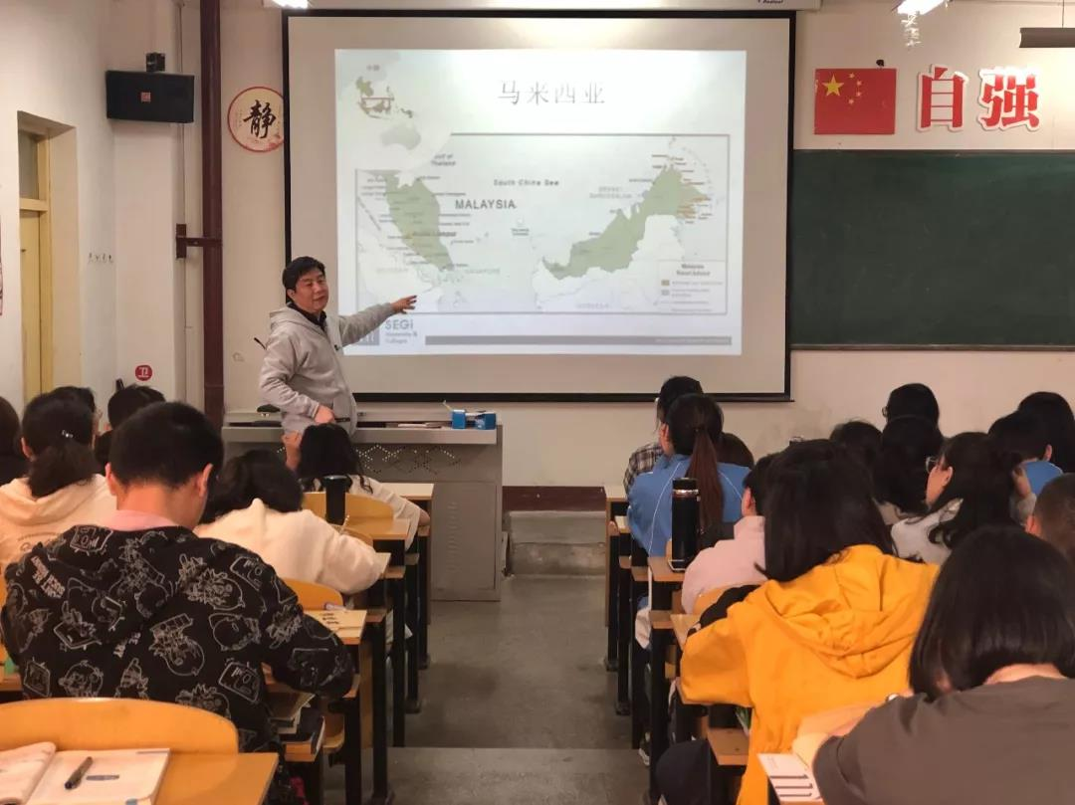
二、举办多样活动
主题为“英国留学项目”、“马来西亚留学项目”“加拿大工商管理硕士项目”说明会

Slide 21
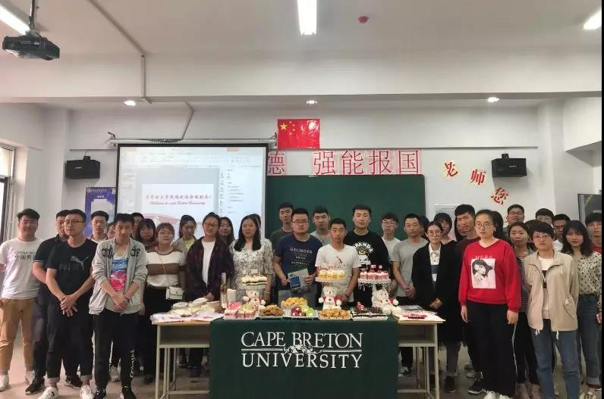
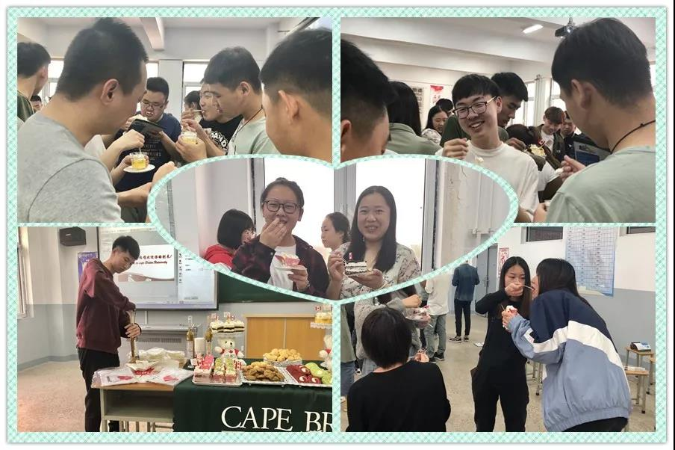
三、已开展的工作
加拿大卡普顿大学冷餐会

Slide 22
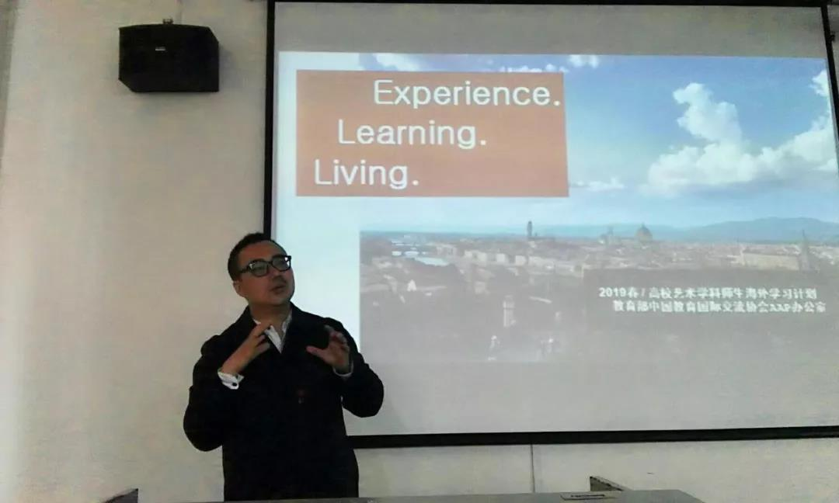
“感受异域文化风情，吹响艺术留学号角”主题宣讲活动

Slide 23
三、项目基本情况
我校目前与5所海外合作院校已签署合作协议或合作备忘录。
其中新西兰UUNZ学院签订了合作备忘录。加拿大卡普顿大学双语工商管理项目、马来西亚世纪大学硕士项目和教师读博项目、英国德蒙福特3+1和2+2项目等具体合作项目签订了协议。与新西兰西部理工学院合作办学项目处于课程对接阶段。

Slide 24
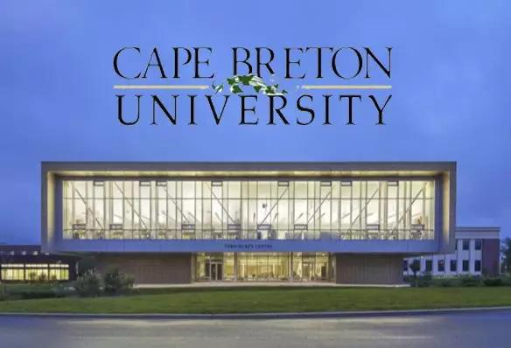
1.卡普顿大学创建于1953年，是一所公立大学，也是中国教育部认可的加拿大高校之一。卡普顿大学的特色课程是其商学院的工商管理硕士（MBA）课程，目前北美地区只有哈佛大学和卡普顿商学院开设。MBA课程包括全英授课和双语授课两种模式。我校本科各专业学生均可申请MBA课程，有意向入读的同学可申请参加CBU中国办公室英语水平内测。2019年两校签署了框架协议和双语工商管理硕士项目合作协议及附属协议

Slide 25
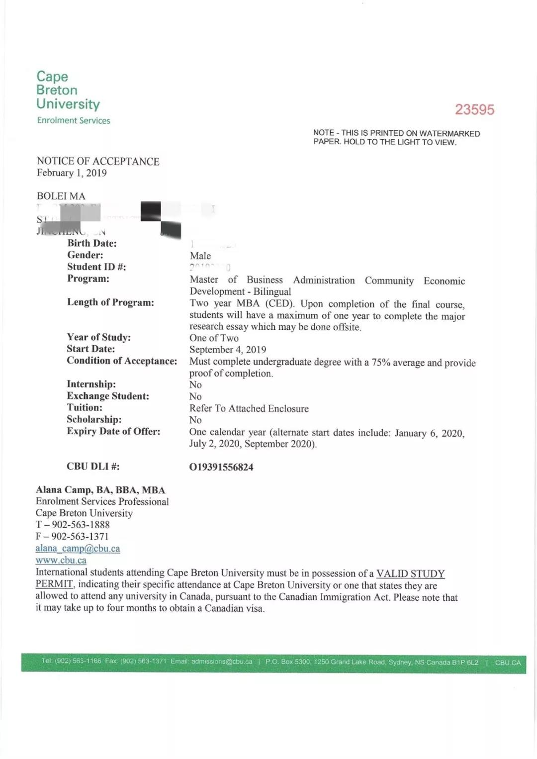
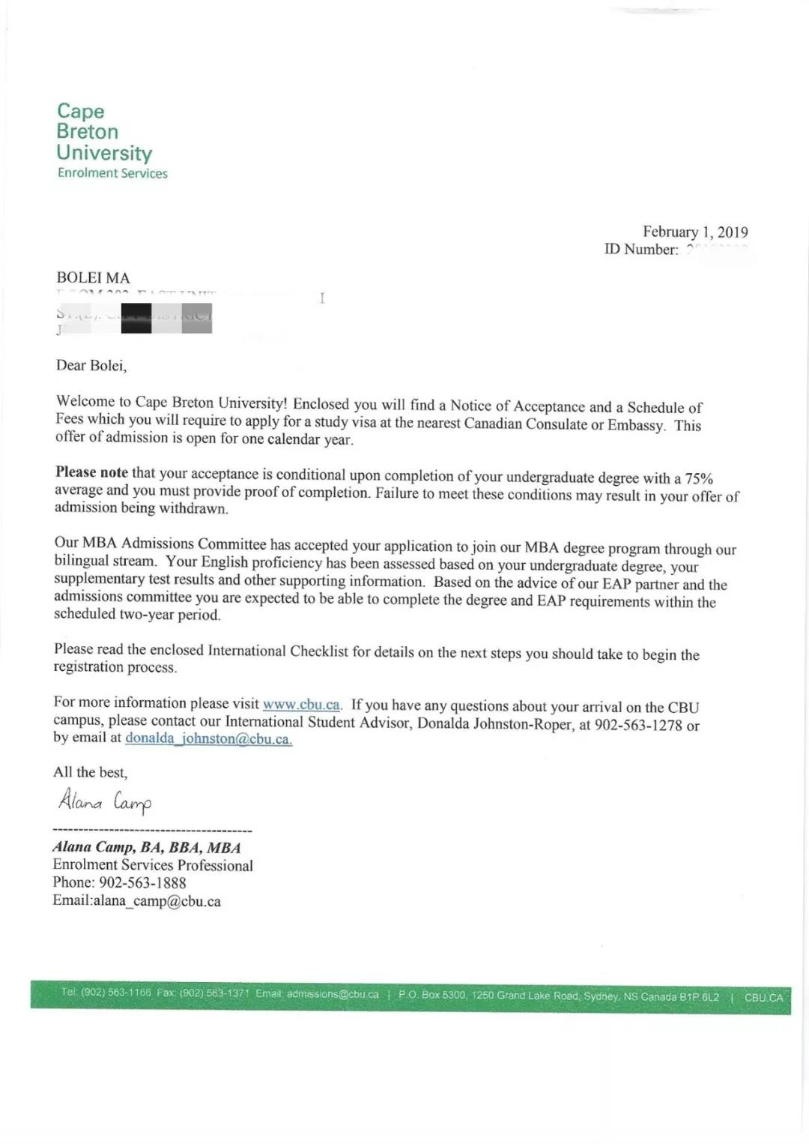
建工学院2015级马博雷同学收到加拿大卡普顿大学硕士学位研究生的录取信，成功申请卡普顿大学工商管理硕士课程。马博雷同学的工商管理硕士课程课程申请从2018年12月开始启动，经历了英语内部测试（笔试和口试）、准备材料、递交申请、等待回复、收到电子版录取信、收到纸质录取信及其他材料的一系列过程。
建工学院2015级马博雷同学收到加拿大卡普顿大学硕士学位研究生的录取信，成功申请卡普顿大学工商管理硕士课程。
Notes:
2院校介绍

Slide 26
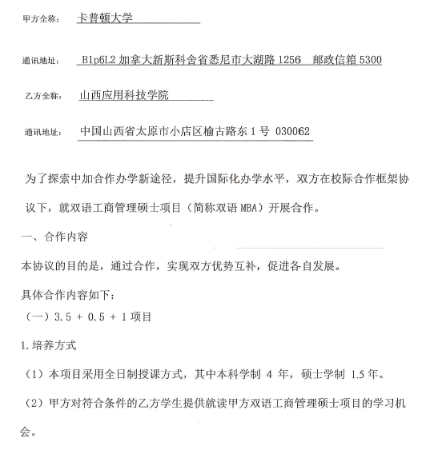

Slide 27
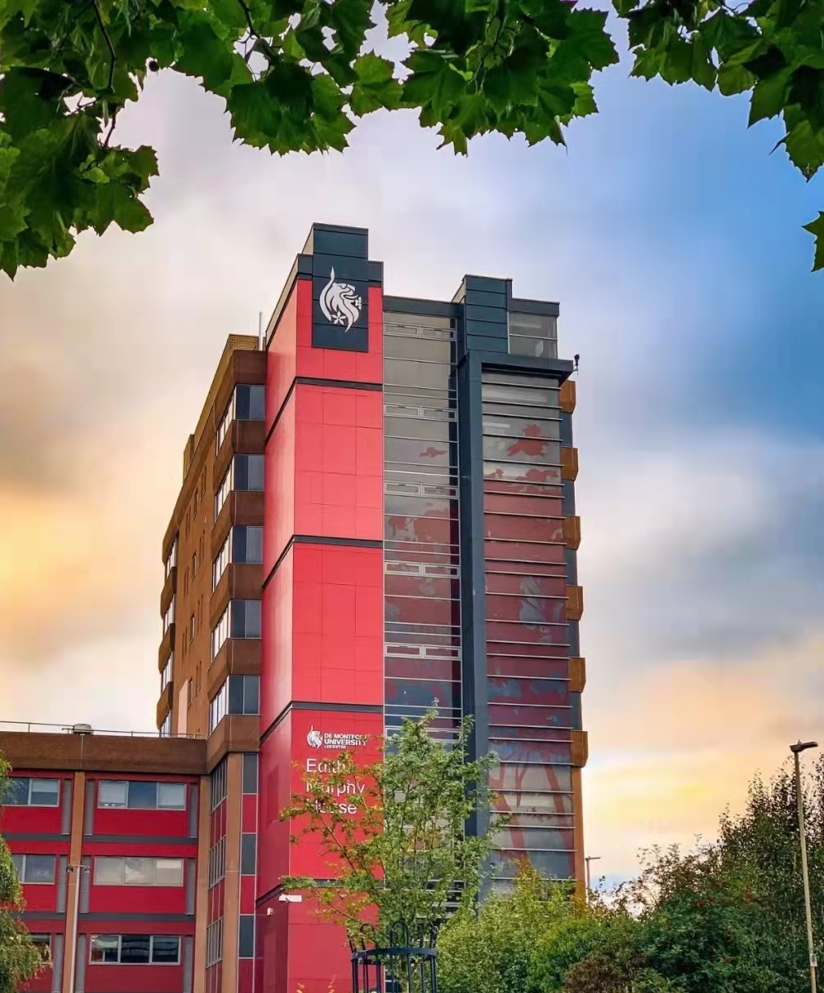
2.英国德蒙福特大学是有着140多年历史的英国公立高校，是英国教学卓越框架（TEF）金奖的获得者。目前有来自130多个国家的学生在校学习，学生约28000名，其中国际学生2800余名，中国学生超过1000名。该校开设从本科到博士不同层级的课程。
Notes:
2院校介绍

Slide 28
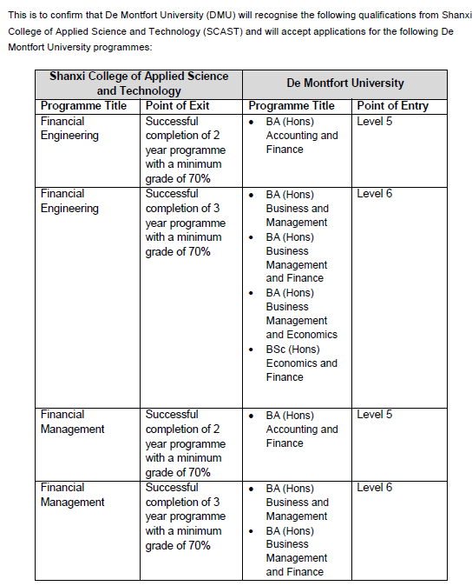
金融工程、财务管理专业的课程与该校相关专业课程有效对接，成功确立了两校的学分互认2+2/3+1双学位项目。

Slide 29
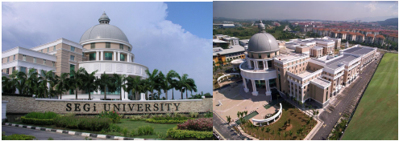
3.马来西亚世纪大学是获中国政府拨款开设孔子学院的马来西亚高校、QS亚洲200强大学，目前在校学生3万名左右，其中本土学生约2.5万名，中国留学生2000多名。该校提供从本科到博士各层级的专业课程及语言培训课程（大学语言中心为IELTS考点），包括英美澳著名大学的学士及硕士学位课程。

Slide 30
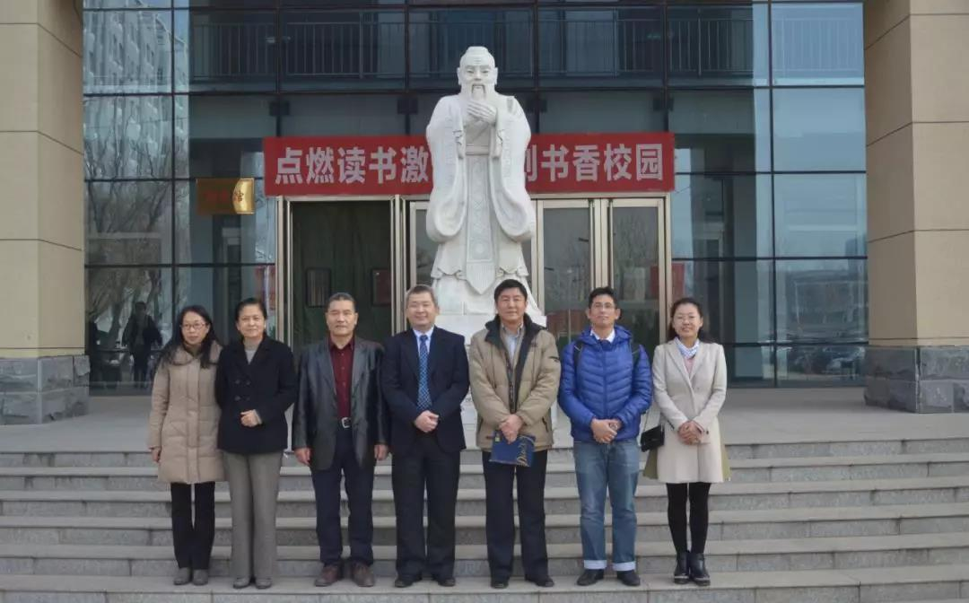
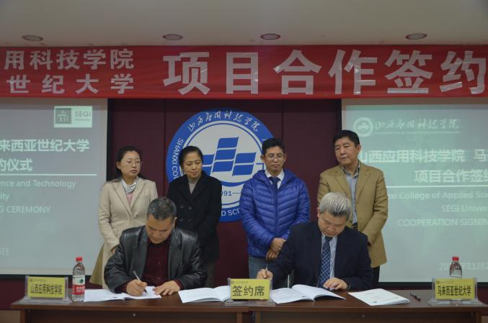
世纪大学副校长一行来我校参观
与马来西亚世纪大学签订项目协议

Slide 31
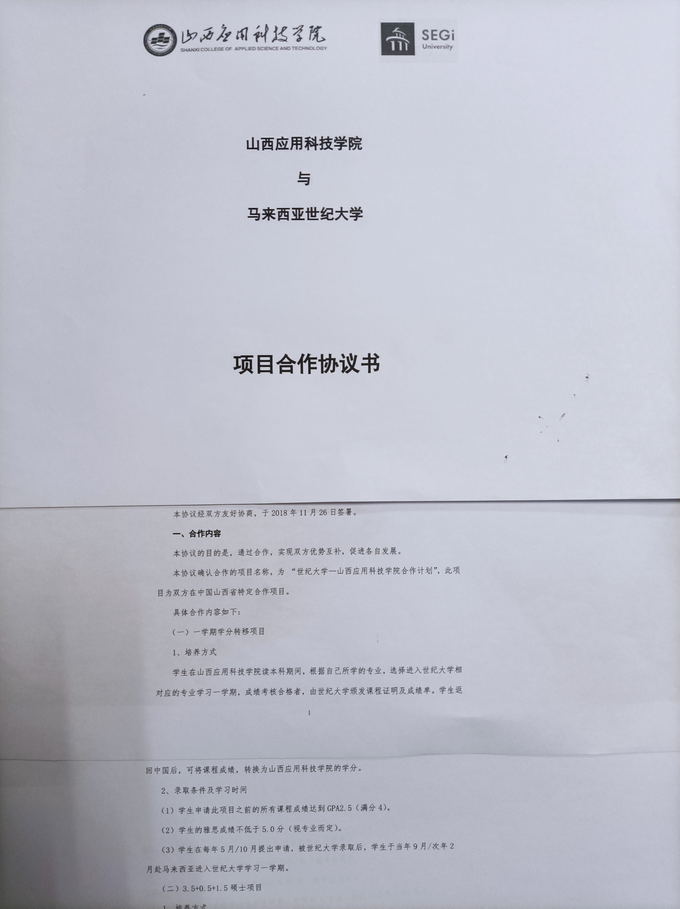
双方在本科交换生和3.5+0.5+1.5本升硕项目上开展合作

Slide 32
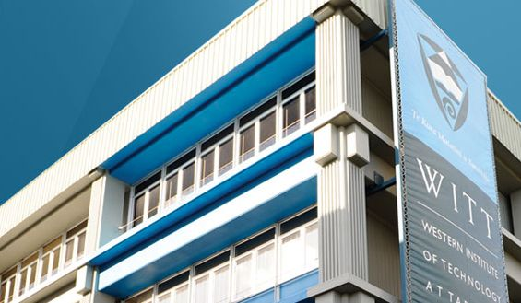
4.新西兰西部理工学院（新西兰塔拉纳基西部理工学院Western Institute of Technology）位于新西兰北岛的西岸城市新普利茅斯。学院建立于1972年，从属于新西兰教育部，是一所接受新西兰政府全额拨款的高等学院，也是塔拉那基地区的一所理工学院。新西兰国立西方理工学院从属于新西兰教育部，是一所接受新西兰政府全额拨款的国立高等院校，也是塔拉纳基省最为著名的理工大学。

Slide 33
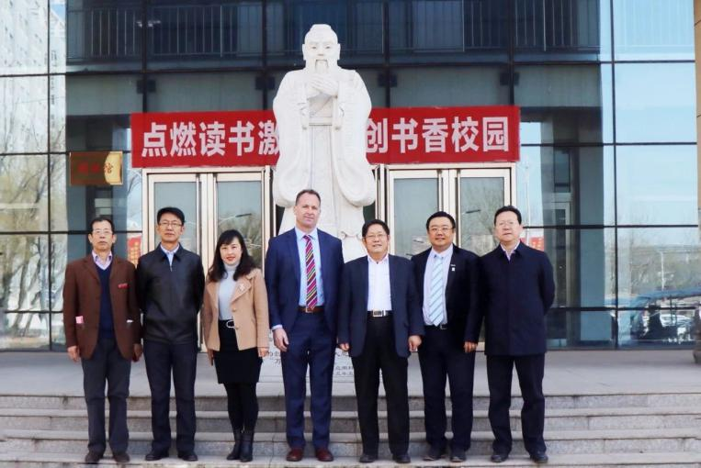
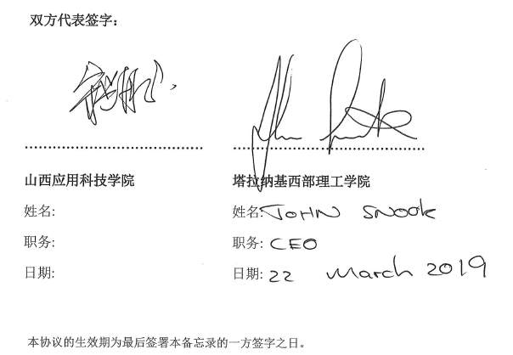
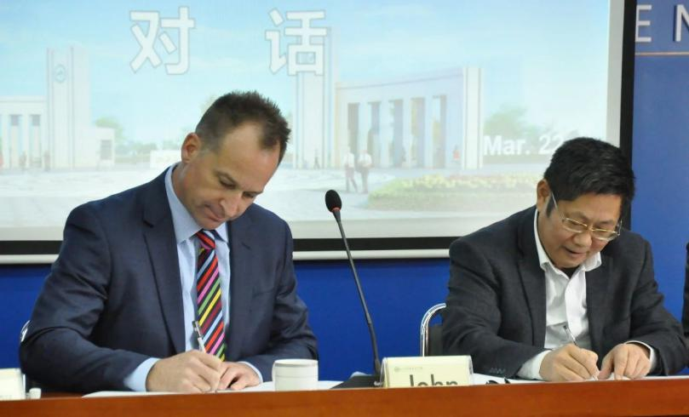
新西兰西部理工学院院长来校访问交流
我校与新西兰西部理工学院建立合作关系

Slide 34
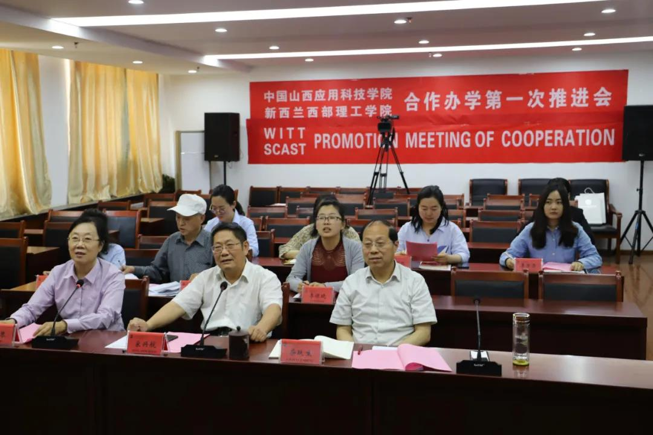
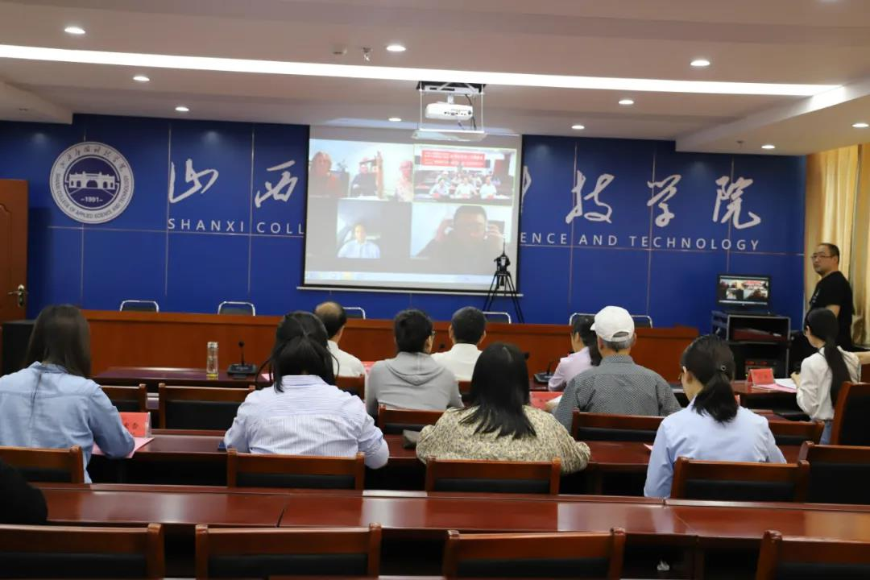
与新西兰西部理工学院
合作办学2021年度第一次推进会

Slide 35
推进项目ing
学期访学项目
1.非学位项目
交换生项目
寒暑期短期交流项目
2.学位项目
双学士学位项目、本硕连读项目、本升硕项目

Slide 36
（五）机构设置
我校现已成立国际交流处，本处是山西应用科技学院行政机关，负责外事工作的一个职能部门，是学校执行国家外交政策和教育外事政策、处理全校外事工作的一个归口部门。它肩负着政策把关和外事管理的双重职责，其职能是：管理、指导、协调、服务。其主要工作包括：协助学校制定并执行国际化发展规划和方案；协调全校外事活动，为教学、科研提供外事信息和服务；拓展与海外知名院校、国际知名组织的交流与合作渠道，统筹管理校际国际交流和项目并推动其发展；外国专家的聘请、报批、外事和生活管理；学校师生因公出国（境）任务审批、教职工因公护照（通行证）、签证（签注）的办理及学生赴港澳30天内通行证（签注）的办理。从学校治理层面、组织建设方面已经有了保障。

Slide 37
04
目标

Slide 38
目标
推动“面向国际开门办学”水平全面提升，建立国际交流合作体系，积极实施引智引才，引入外籍教师并增加比例。
“十四五”期间，应着力加强外事制度建设，提升国际交流处、教务处、人事处、科研院以及各学院的部门协同、形成合力，并加大开展线上外事活动、师生线上参与境外学术交流活动所需的国际在线能力建设，通过建立院系国际化指标体系、评估办法，加强学校外事宣传和建设“国际教育特区”等措施，切实提高人才国际化培养规模和质量。

Slide 39
05
工作计划

Slide 40
国际交流处将进一步构筑工作思路、探索新的工作方法，拓展师生国际交流的渠道和途径，搭建多元的国际化交流学习桥梁，为我校人才的国际化培养提供有力的支持平台。通过实施国际化发展战略，明确国际化发展目标，提升国际学生规模和质量，拓展教师和管理队伍国际化视野，完善人才培养国际化模式。国际交流处将从加强制度建设，增加友好合作院校，加大宣传推广，强化语言培训，扩大出国访学留学规模，增强引进海外智力等方面开展工作。

Slide 41
工作计划
（一）加强政策学习，贯彻国际化战略
（二）具体实施路径
1.规范管理，加强制度建设
2.深化交流，扩大合作
3.加强智力引进工作
4.设立语言培训中心
5.丰富宣传形式，提升宣传效果

Slide 42
（二）具体实施路径
1.规范管理，加强制度建设
根据教育部的要求，尽快成立学校国际化领导小组，加强顶层设计，统筹学校国际化相关事宜。
构建学校国际化评价指标体系，将其纳入各学院的工作考核中，以期从各个层面推动国际化工作的开展。
制定出国访学留学考核选拔制度，在资金与制度方面加大对优秀教师学生出国访学、留学的支持力度。建议设立学校留学基金，每年支持3-5名优秀教师、5-10名优秀学生到海外合作院校开展长短期交流学习。
制定完善外国文教专家招聘与管理制度及来华留学生管理制度。

Slide 43
2.深化交流，扩大合作
计划通过合作办学、学分互认、互派交流、假期游学、见习实习等项目加大学生出国留学派遣力度，形成多类型、多层次、多途径的学生海外学习工作体系。深化现有合作关系，加强沟通，推进项目的实质开展。积极联系海外友好高校，寻找更多合作院校，争取与3-5所海外名校建立起不同程度的合作关系。
计划在10月中旬与英国贝德福特大学、西英格兰大学，爱尔兰阿斯隆理工学院、爱蒙路德学院，韩国又松大学，日本京都国际学院展开线上合作意向研讨会，并争取签署友好交流协议，为学院搭建更加优质的国际交流资源。同时与相关合作院校探讨共同设立人才培养基地以提高教师学生的语言水平，通过校际间的语言测试从而免考雅思的方式为师生的出国留学创造更加优越的条件。

Slide 44
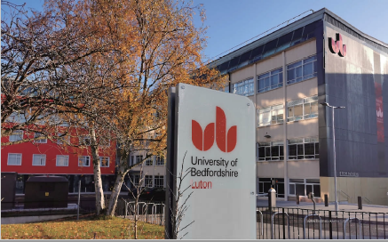
贝德福特大学（University of Bedfordshire，简称Beds、贝大）又译贝德福德郡大学，始建于1908年，是位于英国伦敦北部卢顿的一所大型现代化国立综合性大学，前身为卢顿大学，2006年8月与德蒙福特大学（De Montfort University）的贝德福德校区合并，更名为贝德福特大学。
在2020泰晤士高等教育世界大学排名中贝大位列全英第80名，世界第801-1000名 。
作为一所创新性大学，贝德福特大学拥有前沿的教学设备和世界知名的师资力量，在最近的英国官方REF大学科研水平评估中，贝德福特大学一半以上的科研活动被评为世界领先和国际优秀，并进入2019年发布的年轻大学排名250强。

Slide 45
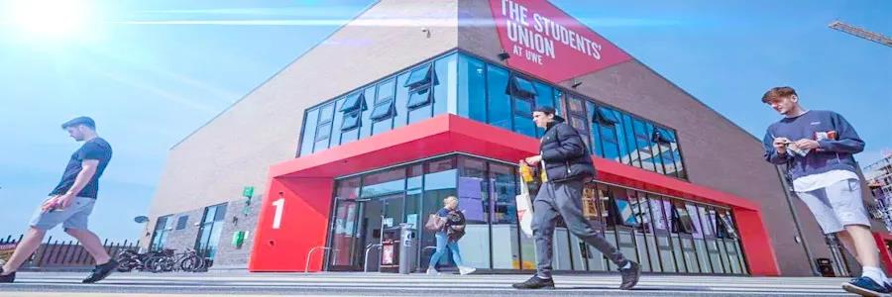
西英格兰大学（UWE）位于英格兰西南部第一大城市布里斯托，是一所现代化且极具活力的英国高校，也是英国大学联盟（University Alliance）成员之一。学校现有3000多名教职员工和29000多名学生，其中包括来自全球50多个国家的国际学生，国际学生比例约占10%，是英国最大且最受欢迎的大学之一。
学校历史可以追溯到1595年，历来重视专业教育与实践培训相结合的教育理念，大学依托广泛而强大的行业联系和前瞻性的全球视野，为众多学子提供基于研究、以实践为导向、获得权威国际国内专业机构认证的课程。

Slide 46
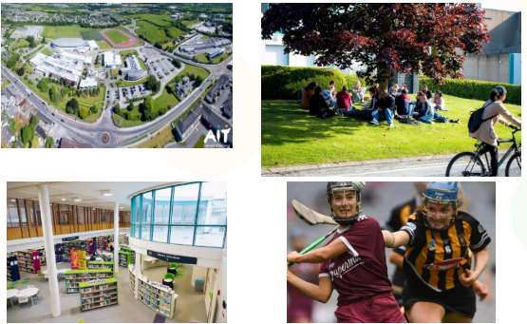
爱尔兰阿斯隆理工学院 (Athlone Institute of Technology，简称AIT) 成立于1970年，位于爱尔兰阿斯隆，是爱尔兰21所国立高等学府之一，也是爱尔兰中部唯一的大学，荣获星期天泰晤士2020年度优秀理工学院（排名第一）、U-Multirank2018年跨学科院校世界排名前25。AIT是国际上第二个、爱尔兰第一个获APS（制药科学家协会）认证的高等教育组织。2021年10月1日，爱尔兰教育部将正式对外宣布：AIT升格为爱尔兰香侬理工大学。预计新的爱尔兰香侬理工大学QS排名将进入前400名！

Slide 47
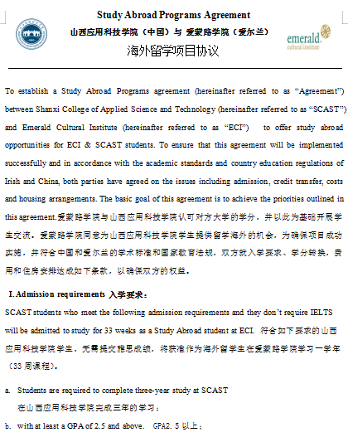
爱蒙路学院于1986年在都柏林成立，拥有30年以上的经验，在爱尔兰以其专业与学术上的卓越表现，本校受爱尔兰教育部认可，为MEI、 ACELS会员，更为IALC、ALTO以及Eaquals协会会员，以及美国纽约州教育厅、UKA S ISO 9001 等各种世界专业认证单位肯定。为多益、TIE、Trinity考试、牛津英语授证等考试中心，雅思、剑桥ESOL等考试准备中心。

Slide 48
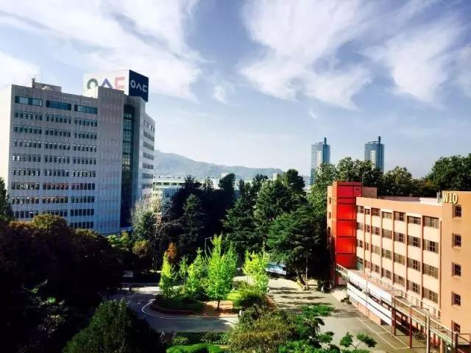
又松大学坐落于有韩国“硅谷”之称又是重要交通枢纽的大田广域市。又松大学的发展目标是要成为亚洲最强的特性化大学，长期以来一直全心致力于教育的国际化和特性化，拥有一批高质量、高水平的雄厚师资力量，由韩国乃至世界知名学者组成，绝大多数教授都获得了欧美名校博士学位及拥有海外工作经历。目前在又松大学工作的外籍教授达到近300名,有来自世界各地60多个国家的2600多名国际留学生。2010年，又松大学被韩国教育科学技术部评选为“最具创新性大学”及“大学教育力量强化单位”，获得韩国教育科学技术部32亿3千万韩币的奖金；同年，又松大学孔子学院获得“世界先进孔子学院奖”，同时也是该年度唯一获得此殊荣的韩国院校。

Slide 49
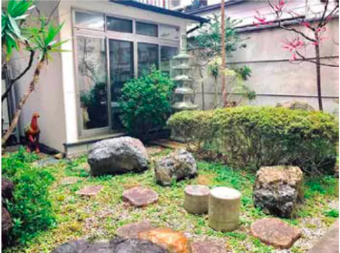
京都国际学院成立于 1987年，是成立最早的日本语学校之一，也是第一批得到中国驻日大使馆批准的语言学校。学校的优势之一是根据学生实力，专设保送制度及推荐就职制度。升学、就职双重护航。另一优势是其强势的艺术升学项目，多年艺术升学辅导经验，让学生不走弯路、成功申上梦校， 实现“处京都、与艺术同居”。
京都国际学院建校以来一直坚持「以教育为本，让语言连接世界!」的理念。学校真切希望从这里毕业的学生都能成为海纳百川兼收并蓄的人才。

Slide 50
目前处在沟通阶段的院校
德国柏林斯泰恩拜斯大学
马来西亚苏丹再纳阿比汀大学
俄罗斯符拉迪沃斯托克国立经济与服务大学

Slide 51
柏林斯泰恩拜斯大学（Steinbeis-Hochschule Berlin）是德国最具教学与科研创新力的综合性大学之一，拥有近百个高度专业化的学士、硕士、博士专业项目，所有专业项目都经由国际权威认证机构FIBAA认证。柏林斯泰恩拜斯大学是德国将知识与技术转化为企业生产力最为成功的大学，其先进的“项目-能力-学习”模式成为了德国应用科学大学复合型范式。柏林斯泰恩拜斯大学采用产、学、研高度结合的“双元制”教学模式，学生可同时获得学术导师和企业导师（如华科院、戴姆勒、香奈儿等知名院所及企业）的双重指导。除了传统的课堂教学外，学生必须参与大量实践性的课程和实习，在毕业前一年便有机会获得企业职位或自主创业。

Slide 52
苏丹再纳阿比汀大学（简称UniSZA）是马来西亚最大的综合性大学，在马来西亚半岛的东海岸，是马来西亚最受人尊敬的公立高等学府和伊斯兰高等学府之一。大学成立于1980年，本名为苏丹再纳阿比汀学院（KUSZA），以回教教育为主。校本部设在马来西亚登嘉楼。是马来西亚第一所大学按照英国伦敦大学标准建立的学校，学校现拥有4个校区

Slide 53
符拉迪沃斯托克国立经济与服务大学（简称“符大”），是中国教育部认证的俄罗斯公立大学，是俄罗斯教育部确立的全俄七所重点国际教育院校之一，是在亚太地区具有较大影响力的俄罗斯联邦经济类重点大学，也是获得俄罗斯商业及设计协会颁发奖项最多的大学。“符大”拥有57,000多名毕业生，毕业生就业率达到82%，雇主满意率达到95%，广泛就职于世界五百强和各大跨国企业。“符大”有雄厚的师资力量、现代化的教学设施与技术，超过27,000名全日制在校生，多达25个国家的600多名国际学生，80%以上教师具有博士学位，120多个本、硕、博专业可供选择。“符大”的交通运输工程、生态与环境工程、工商管理、经济金融、旅游管理等专业享誉俄罗斯联邦教育届，其艺术类专业也名列前茅。

Slide 54
3.加强智力引进工作
引进海外高水平专家学者来校进行学术交流访问，向国家外国专家局申办聘请外国文教专家资质，引进海外优秀学术资源以提高我校的国际化办学水平。发挥外国专家学者在学校国际化建设中的作用。
依据国家推进“一带一路”国际教育合作发展扶持政策，努力开拓来华留学生的招收渠道，实现在校留学生的零突破，营造我校的国际化氛围，提升学校国际化水平。

Slide 55
4. 设立语言培训中心，为国际化发展铺路
计划与海外合作院校共同设立国际语言培训中心，尽可能为广大师生提供高质量的母语语言培训服务，营造良好的语言学习氛围，为学校的国际化建设铺路搭桥。
培训中心的师资一部分为校内的专业教师，另一部分由海外合作院校的老师组成。中心教师都具有丰富的外语教学经验，良好的专业能力。培训中心提供英语和小语种的语言能力提升服务，将开展托福雅思英语语言强化培训和日语、韩语小语种语言培训。课程安排将提供线上线下双通道选择，探索多种授课模式，为全校师生提供多形式、全方位的语言培训服务。

Slide 56
5. 提升宣传效果，丰富宣传形式
配合团委、学工部成立学生国际交流协会或社团，使学生能够在策划组织国际交流活动的过程中培养国际视野，提升组织协调能力，加强语言实践与运用。
在全校范围内进行出国留学意向问卷调查，了解学生意向，征集学生意见。基于对学生出国留学倾向性的了解和分析，进一步开展国际交流工作。
组织召开学生出国境交流项目推广宣传会，鼓励号召学生代表当好宣传员、联络人和实践者，积极宣传、扩大影响，营造学校的国际化氛围。通过合作院校来校举办项目宣讲会，宣传介绍项目具体内容，为学生答疑解惑。制作内容丰富、生动活泼的短视频，通过校方官网平台、各二级学院部门公众号等渠道发布学校的国际交流活动信息、留学资讯，更好地推动学校国际化的深入开展。

Slide 57
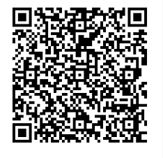
欢迎同学们入群沟通咨询

Slide 58
02
实验实训中心
目录
建设历程
概况介绍
未来展望

Slide 59
01
建设历程

Slide 60
一、建设历程
山西应用科技学院实验实训中心是负责全校的实验实训教学管理、为全校师生提供实验实训教学服务的教学辅助机构。
山西应用科技学院创建于1991年，其前身为兴华职业学院，2014年经国家教育部批准更名为山西应用科技学院，成为涵盖管理学、经济学、工学、艺术学、文学、教育学等多学科应用型、国际化综、综合性的全日制普通高等学校。建校以来我校一直十分重视实验实训教学建设与管理，特别是2014年升本以来，为了顺应高等教育改革的发展的需要，培养出名符其实的高素质的应用型人才，在原投入5000余万元的基础上，加大投入力度，建成了分布在实训楼、体训中心、图书馆楼等的各级各类实验实训室，很好地满足了全校各专业实验实训教学的需要。

Slide 61
02
概况介绍

Slide 62
一、校内实践教学基地、实验实训室简介
截止目前，我校建成并投入使用的实验实训室104个，总面积近20000平方米，教学仪器设备总值8035余万元，基本形成了建筑、信息、服务、旅游、艺术、汽车、机电、财经、公共等九大类实验实训集群基地，构建起功能集约、资源共享、开放充分、运用高效的专业化、多功能实验教学平台，让学生在实践教学中快速提升能力，为全校各专业实践教学的开展、应用型科技人才的培养提供了良好的条件保障。

Slide 63
一、校内实践教学基地、实验实训室简介
建筑工程类实验室
信息网络类实验室
服务类实验室
旅游类实验室
艺术类实验室
汽车与机电类实验室
计算机房
语音室与多媒体教室

Slide 64
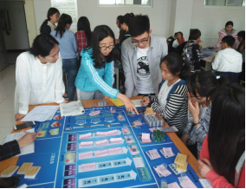
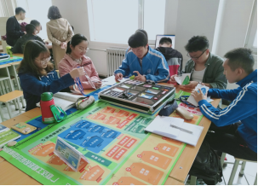
一、建筑工程类实验室
1.招投标、项目管理实训室。主要设备有项目管理沙盘、招投标模拟沙盘；可做招标计划编制、资格预审申请文件编制、招投标文件编制、开标评标、签订合同等实训内容。
招投标、项目管理实训室实训课程
建筑工程项目管理沙盘推演

Slide 65
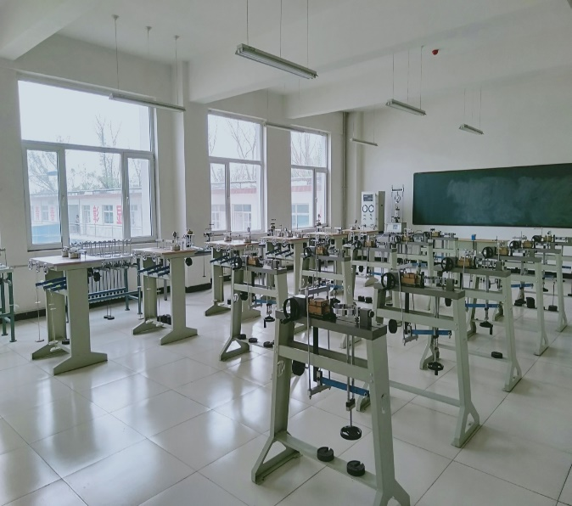
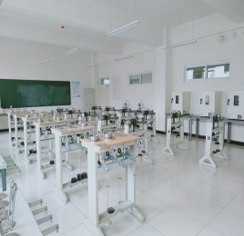
2.土力学实训室，主要设备有干燥箱、预压仪、固结仪、三轴仪、直剪仪等；可做土的直接和三轴剪切、固结等实验

Slide 66
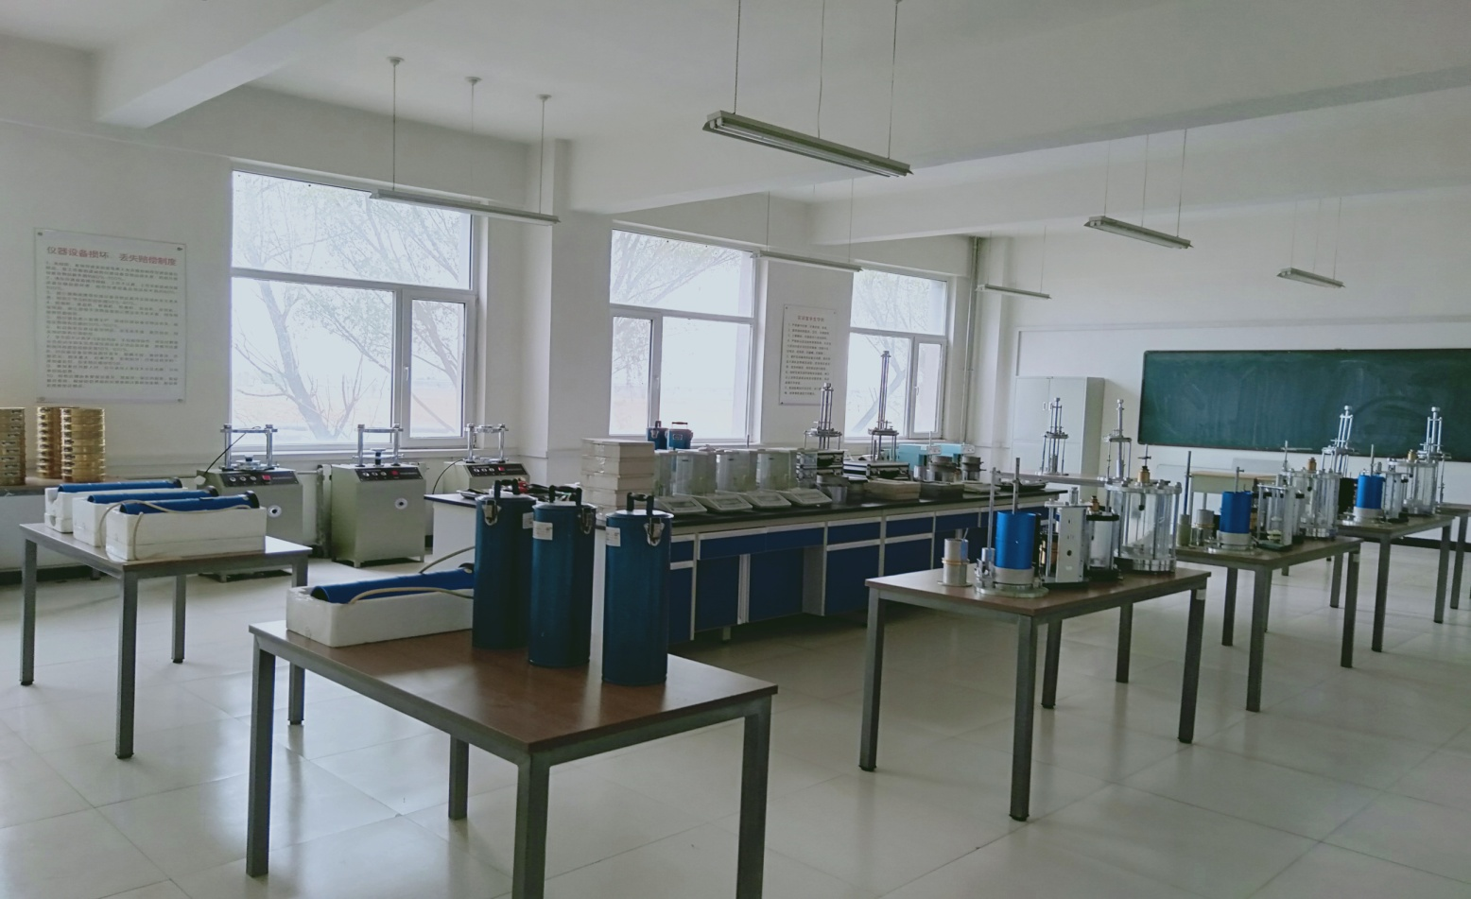
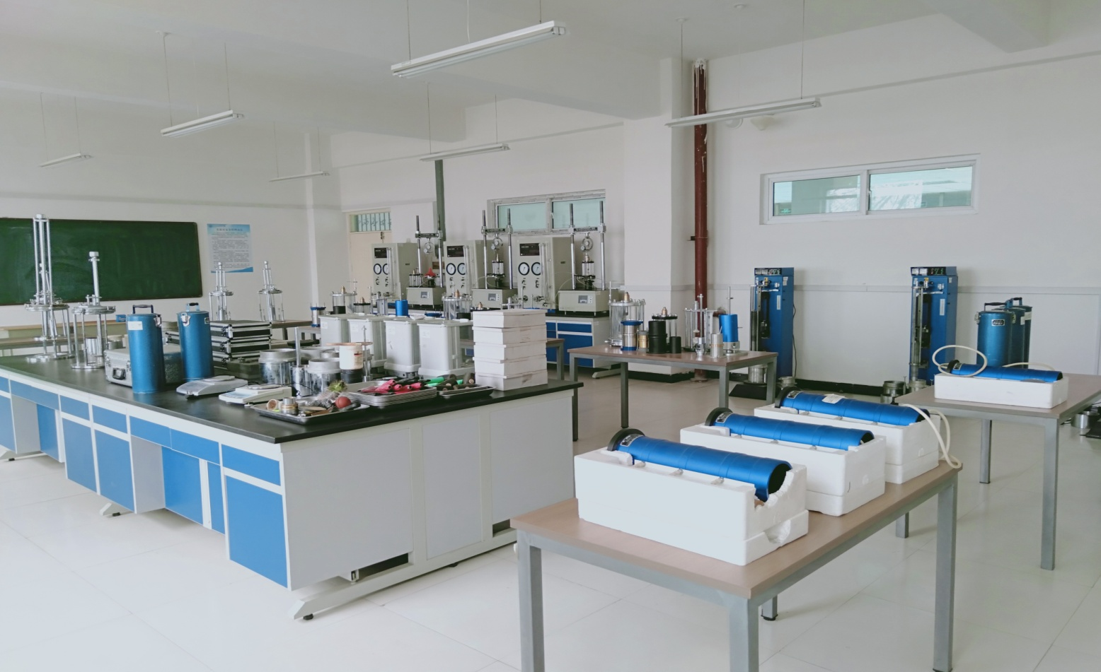
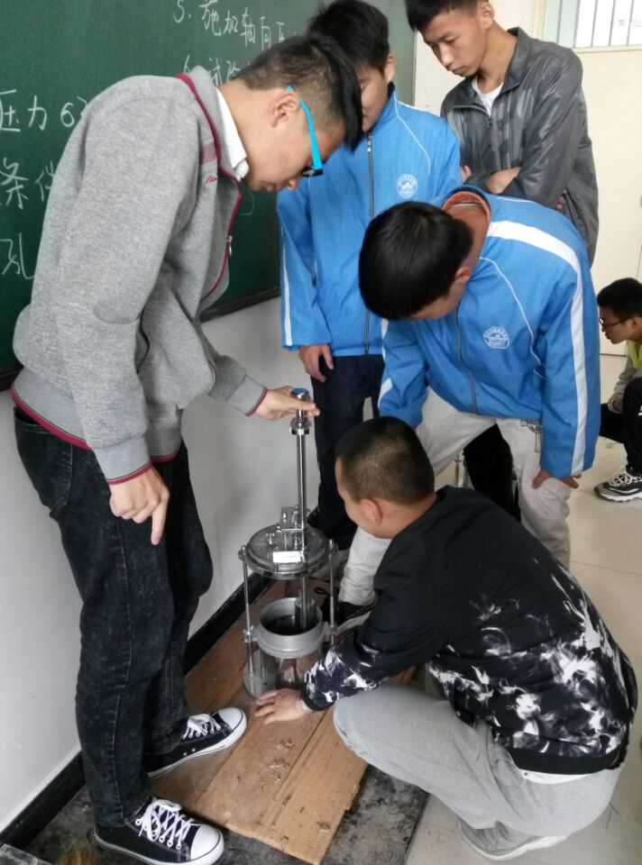
3.土工实训室。主要设备有电子天平、土壤水份速测仪、硬度计、电动脱模机、电动相对密度仪、土壤湿度密度仪、击实仪、三轴仪；可做土的密度、含水率、液塑限、颗粒级配、击实等实验
图为学生操作击实仪

Slide 67
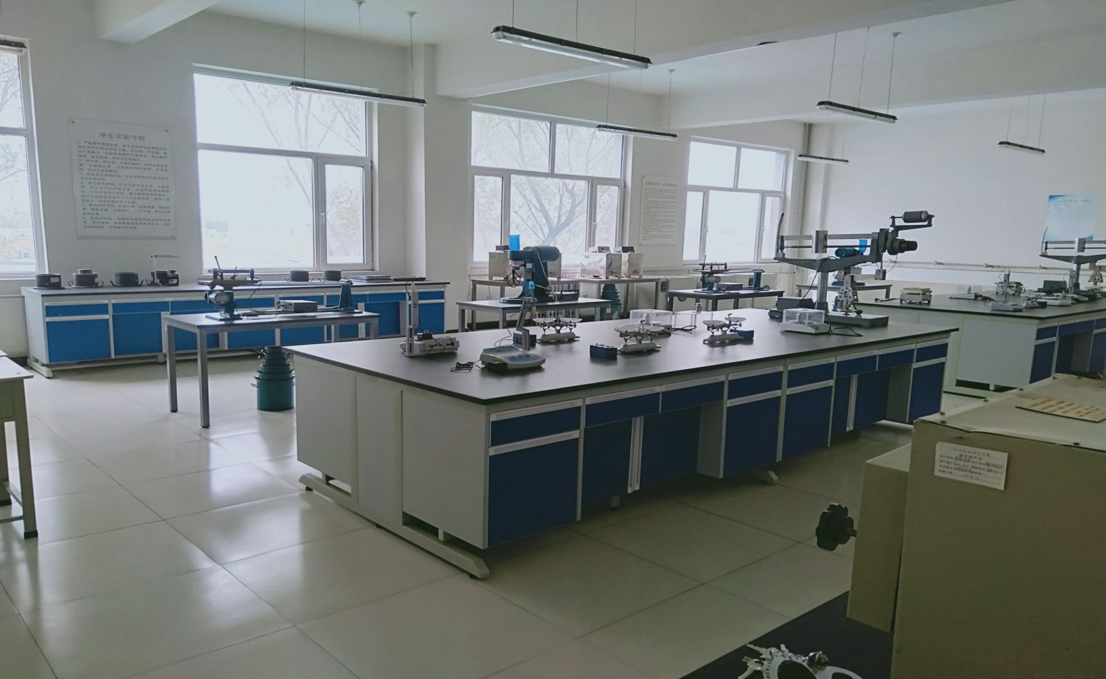
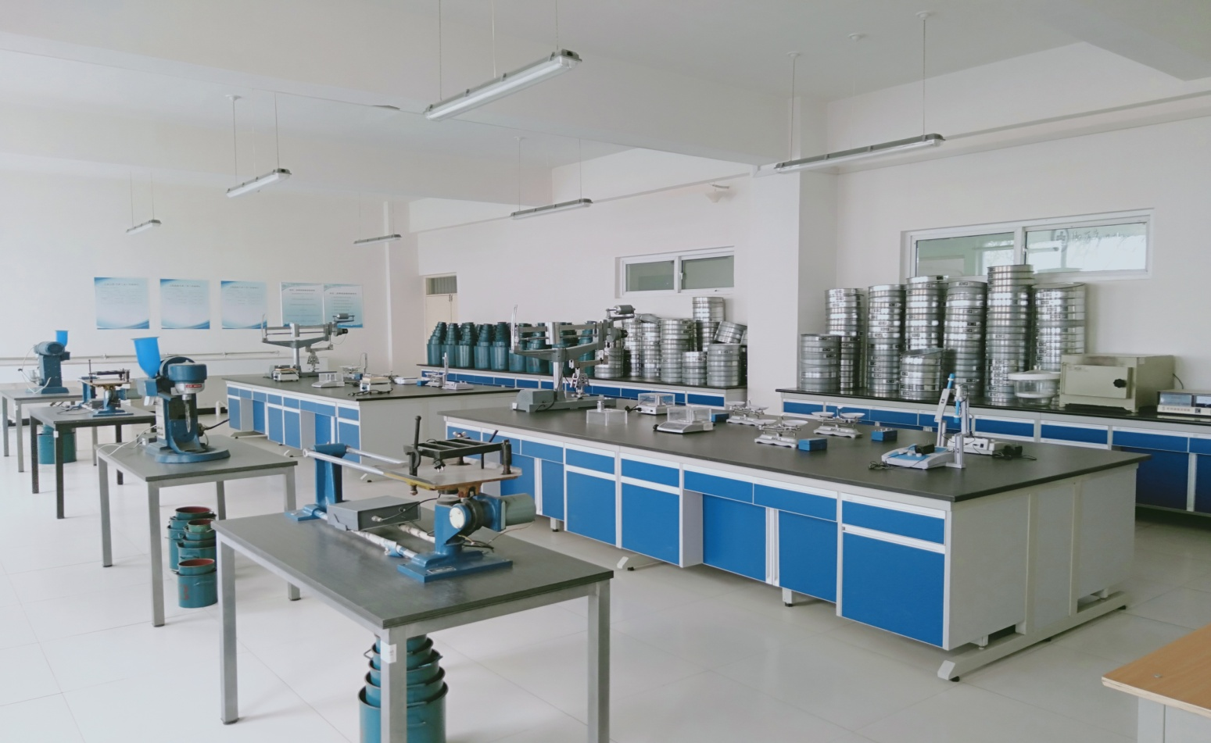
4.砂石、沥青实训室。主要设备有电动抗折试验机、回弹仪、砂氯离子测定仪、石子压碎指标测定仪；可做粗骨料压碎指标、细骨料筛分析、砂的表观密度和含泥量等实验。

Slide 68
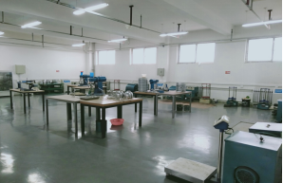
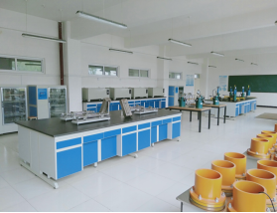
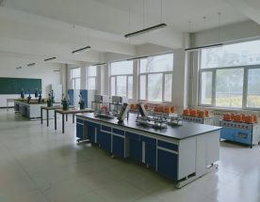
5.混凝土实训室。主要设备有恒温恒湿养护箱、混凝土加速养护箱、水灰比快速测定仪、混凝土压力泌水仪、混凝土含气量测定仪、混凝土收缩膨胀测定仪、贯入阻力仪、渗透仪；可做混凝土和易性、表观密度、凝结时间等实验。

Slide 69
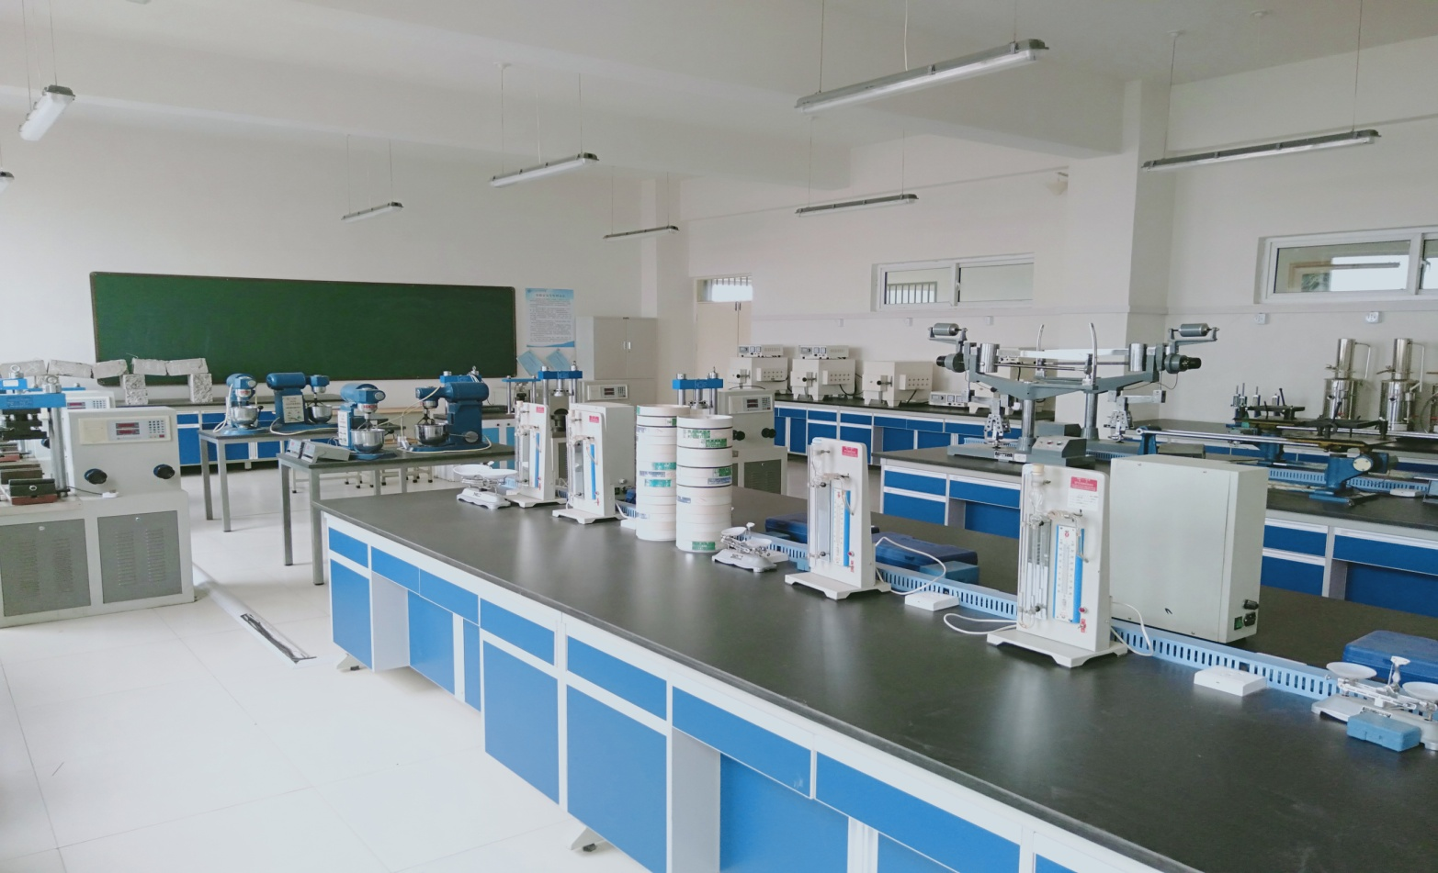
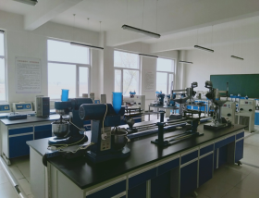
6.水泥实训室。主要设备有沸煮箱、箱式电阻炉、水泥抗折抗压试验机、数显抗折抗压试验机、电动抗折试验机、数显酸度计、透气比表面积测定仪、不锈钢电热蒸馏水器、全自动比表面积测定仪、水泥细度负压筛析仪等；可做水泥密度、细度、标准稠度用水量、凝结时间、安定性、胶砂强度等实验。

Slide 70
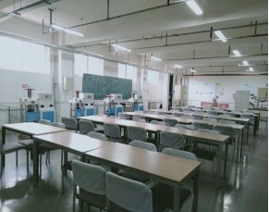
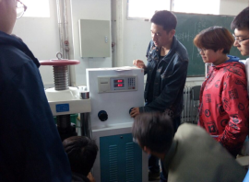
7.材料实训室。主要设备有单卧轴混凝土搅拌机、振动台、顶击式振筛机、震击式标准振摆仪、水泥胶砂试体振实台、水泥胶砂流动度测定仪、水泥净浆搅拌机、坍落度测定仪等；可做混凝土立方体抗压强度、混凝土劈裂抗拉强度、建筑砂浆立方体抗压强度、混凝土抗折、钢筋拉伸、烧结普通砖强度等级等实验。
材料实验室学习区
教师带领学生做建筑试样压力实验

Slide 71
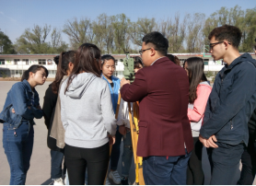
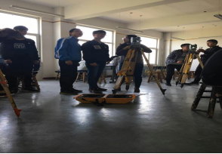
8.测量实训室。主要设备有水准仪、经纬仪、小平板仪、激光扫平仪、全站仪、GPS等，可做四等水准测量、角度测量、坐标测量等实验。
同学们在进行测量

Slide 72
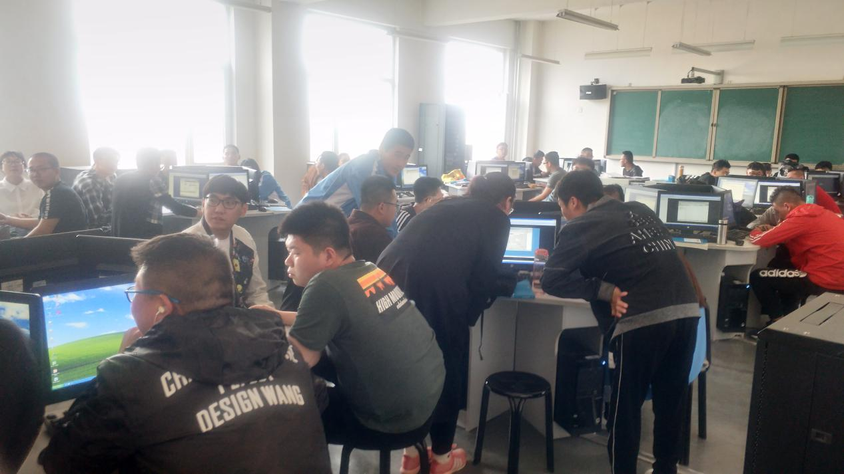
二、信息网络类实验室
1.计算机网络实训室。通过提供真实的网络环境，可以让学生亲自搭建网络、亲自动手调试、配置网络，从而让学生直观、全方位了解各种网络设备和应用环境，真正加深对网络原理、协议、标准的认识。

Slide 73
2.计算机组成原理实验室。采用模块化设计的HK-PCT-TV计算机组成原理实验平台，对CPU内部的运算功能、控制功能、总线结构、指令系统的设计和微指令的实现以及CPU内部如何工作有直观、深刻的认识。可完成实验项目包括算术逻辑运算单元实验、通用寄存器单元实验等二十多项。

Slide 74
3.电工电子实验室。现有电工电子综合实验箱、数字电路实验箱、电路原理实验箱各30套，配备相应的数字万用表、双踪示波器、信号发生器等检测设备，承担工程学院电子类及粉电子类各专业的《电路基础》、《模拟电路》、《数字电路》、《电子技术》课程的实验。

Slide 75
三、服务类实验室
1.物流综合实训室。主要设备有流利货架、无动力滚筒输送机、贯通式货架、三支点电动平衡重式叉车、全交流踏板式电动堆高车、半电动堆高车、全电动搬运车、立库组合货架、全自动堆垛机、顶升平移机、热缩机、商业条码打印机等；
立体库一角

Slide 76
2.ERP实训室。主要设备有大屏幕显示系统、企业经营模拟沙盘、大屏幕应用管理系统。
沙沙盘模拟教学区

Slide 77
四、旅游类实验室
1.中餐实训室。以培养学生的中餐服务操作能力为主要目的，可开展中餐服务流程的实践教学及模拟训练。实训项目包括：铺台布、托盘使用、餐巾折花、中餐摆台、斟倒酒水、菜肴服务、撤换餐具。

Slide 78
2.西餐实训室。以培养学生的西餐服务操作能力为主要目的，可开展西餐服务流程的实践教学及模拟训练。实训项目包括：铺台布、托盘使用、餐巾折花、西餐摆台、斟倒酒水、菜肴服务、撤换餐具。

Slide 79
3.酒吧实训室，以培养学生的酒吧服务操作能力为主要目的，可开展酒吧酒水服务流程的实践教学及模拟训练。实训项目包括：酒水认知、果蔬饮料制作、茶水服务、咖啡制作、鸡尾酒调制、酒吧情景体验、酒水服务技巧。
调酒展示

Slide 80
4.礼仪实训室。以培养学生对客服务规范与服务技能技巧为主要目的，可开展服务礼仪的实践及模拟教学。

Slide 81
5.前厅实训室，以培养学生的前台接待操作能力为主要目的，可开展前厅各岗位服务流程，酒店管理软件运用的实践教学及模拟训练。实训项目包括：客房预订、入住登记、问询服务、结账服务等。

Slide 82
6.客房实训室，以培养学生的客房服务操作能力为主要目的，可开展客房服务流程，客房清扫流程的实践教学及模拟训练。实训项目包括：进房服务、铺床、卫生间清洁、做房综合实训、查房等。
6.客房实训室，以培养学生的客房服务操作能力为主要目的，可开展客房服务流程，客房清扫流程的实践教学及模拟训练。实训项目包括：进房服务、铺床、卫生间清洁、做房综合实训、查房等。

Slide 83
7.茶艺实训室，以培养学生的茶艺服务操作能力为主要目的，可以开展茶水服务流程的实践教学及模拟训练，茶艺展示的模拟训练。实训项目包括：茶艺品级、生活茶艺、茶艺操作流程（绿茶茶艺服务、红茶茶艺服务、乌龙茶茶艺服务、黑茶茶艺服务、花茶茶艺服务），花草茶的调配与茶艺、茶与人生、茶道展示等。
学生表演“禅茶舞韵

Slide 84
8.食品实验室。以培养学生具备微生物常识、食品分析技术、 食品工艺、食品质量管理及安全控制方法、国内外食品安全与法规等方面的知识和基本实践技能。
该实验室的实验设备包括：高温蒸汽灭菌锅、超净工作台、紫外分光光度计、恒温恒湿生化培养箱、生化显微镜、烤箱、鼓风干燥箱、灌肠机、冰箱等，能够满足微生物实验、食品加工工艺实验、果蔬保鲜贮藏实验、食品包装实验、感官评价实验、食品机械实验六个课程的实验项目，能够实现人才培养方案的要求。
千分之一精度电子天平
恒温恒湿培养箱

Slide 85
五、艺术类实验室
（一）音乐类
1.电钢实训室。主要进行专业理论课程的实践训练，内有雅马哈电钢琴17台，可承担音乐表演专业《歌曲写作》《小乐队配器》《视唱练耳》《基础和声》《键盘即兴伴奏》等课程的配套实践训练。
电钢实训室上课场景

Slide 86
2.排练厅。
主要承担《形体》课程的实训任务，以及作为中小型学生乐队的排练场所和期末专业考试的表演舞台。

Slide 87
3.舞台综合实训室。承担各类专业课程的舞台实践，演出经验的积累，活动策划等实训任务。

Slide 88
4.琴房分为钢琴实训室、声乐实训室、器乐实训室三种。可承担音乐表演专业《主修》《普修》《排练》《键盘即兴伴奏》4种专业核心技能课的实训任务。
音乐表演专业在钢琴实训室一对一指导情景
大学生艺术展演

Slide 89
（二）美术类
1.美术造型基础实训室共4个，建筑面积共600余㎡。每个均配备有静物台、静物灯、画板、画架、凳子、石膏、陶瓷、衬布等实训设备。主要承担学生的基本手绘技能训练与相关理论知识学习，包括造型基础、设计素描、设计色彩等课程的讲授和项目练习。
学生进行素描作业

Slide 90
2.数字艺术实训中心，为数字艺术专业的学生提供了很好的实训场所。目前数字艺术实训中心有两个，每个实训室均有45台高配惠普电脑。
数字媒体艺术中心
教学效果展示室

Slide 91
3.美术学院碑帖学工作（观摩）室。
占地约100平方米，是专门陈列经典碑帖全貌的工作室。主要功能：1）、通过对经典碑帖的解读与研究，对比碑学与贴学之差异；2）、通过观摩原帖、原碑的全貌，加深对书法本体、书写过程、镌刻过程的理解；3）、作为科研论文等学术领域的资料来观摩、查阅、比较。
碑帖学工作（观摩）室

Slide 92
4.雕刻工作室。占地约100平方米。是针对篆刻、木刻、石拓以及其他材料进行汉字雕刻与传拓的工作室。
雕刻工作室

Slide 93
5.美术设计制作实训室。建筑面积约90㎡，该实训室主要配备专业设计桌、凳子、联想彩色激光、喷绘机、组装电脑、设计软件等实训设备。学生可利用Photoshop、AI、CDR、3DS MAX等软件，开展版式设计、招贴设计、广告设计、VI设计等项目的实训。能很好的满足本专业实践教学的需要，提升学生的专业技术水平和软件实操能力，为专业课学习打下了良好的技能条件。
本工作室主要面向视觉传达设计专业能够完成平面（印刷）设计与制作、书籍装帧等课程的制作实训任务使之成为集实践教学、职业技能鉴定为一体的实训基地。

Slide 94
6.煜华图文设计有限公司（校内实训基地）。主要有大小型印刷机、扫描仪、覆膜机、、条幅机、刻字机、压模机等实训设备，电脑50多台。煜华图文设计有限公司主要承担第八学期视觉传达大四学生的实习任务。工作室采用产教结合的形式，为学生提供模拟、仿真乃至真实的实习、实训环节，学生在这样的环境中能更好的掌握设计流程熟，提高项目实操能力。
学生在实训基地进行实训

Slide 95
7.美术学院展厅一共有两类：普通展厅和精品展厅，建筑面积约1100㎡。普通展厅一共有4个，配备有展台、多媒体投影仪、挂画条、静物灯等设备。主要承担期末师生教学成果展、毕业设计展、教学辅助素材陈列展示、校内外学术交流展示等大型展览展示活动。
以展厅为纽带为学生学习成果展示搭建平台，为学生之间的学习交流提供开放性场所，带动学生互学的自主性和积极性，展示设计领域的前沿性技术的最新发展，提升美术学院学生的整体文化素质。

Slide 96
六、汽车与机电类实验室
工程学院机电与汽车维修实训基地，占地1500余平米，含1个工具室，6个汽车实训室和1个机床综合实训室。
汽修实训检测操作
汽修实训前教师进行安全事项宣讲

Slide 97
七、计算机房
我校现有公共计算机应用教室19个，共有电脑1360余台。主要配置为I3、I5处理器、4G内存、500G硬盘， WIN7为主的操作系统。

Slide 98
八、语音室与多媒体教室
我校语音室是面对全校学生学习英语的公共教学平台，由语言学习系统、主控台、学生跟读录音机和接驳在学生录音机上的耳机话筒组、连接电缆等专用语音设备组成。采用了数字化传输方式，实现了音质的高保真，能实现师生对讲、语音演示、老师训话、语音练习、实时交流、分组讨论、网络影院、 随堂测验、 角色扮演、实时语音复读、考试等功能。
语音室的师生正在进行口语交流

Slide 99
我校共有各类型多媒体教室共71间。教室内配有高清投影仪、大型幕布及教学音响等设备，可以进行多媒体教学、实物/书本投影、网络授课等功能。此外学校还有8套移动投影设备，以满足不同的教学需要。

Slide 100
二、实验实训教学基地的管理
为了使学校的实验实训教学基地的管理更加规范、系统和科学化，学校建立了中心和二级学院对各类实验实训设施的两级管理体制，公共类的由校实验实训中心管理，专业类的由所属二级学院（部）管理。
在实践教学各个环节的管理上，实验实训中心与各二级学院根据专业人才培养方案和教学管理的要求，制定了各类实践教学管理制度，设计了基础性实验和技能性实训，形成了以培养服务山西产业需求所需要的各类应用型人才的实践教学体系，为广大师生提供优质的实践教学平台，确保了学生专业技能、解决实际问题的能力的培养落到实处，同进还保证了各类实践教学与科研及专项培训任务的完成。

Slide 101
三、成效
通过有效的实验实训体系的支持，我校学生在各类竞赛中获得多种奖项。在山西省大学生互联网+创新创业大赛中先后荣获金奖6项，银奖10项，铜奖15项，优秀奖58项；在中华职教社创新创业大赛中荣获国赛金奖2项， 国赛银奖1项，国赛铜奖1项，省赛金奖3项，银奖4项，铜奖5项。
我校通过构建“产教融合、校企合作、协同育人”的人才培养模式，与优质企业共建实验实训基地，率先闯出了一条应用型本科人才培养之路。

Slide 102
03
未来展望

Slide 103
目前，山西应用科技学院正在进一步加强实验实训基础设施建设，在已经建成的实验实训大楼的基础上，正在西区建设更大规模的实验实训基地，到明年新楼建成之后，实验实训设施将更强大、功能将更完善、为全校各专业提供更优质服务的能力将得到更大的提高。

Slide 104
感谢聆听

